Slide 1
С++

Slide 2
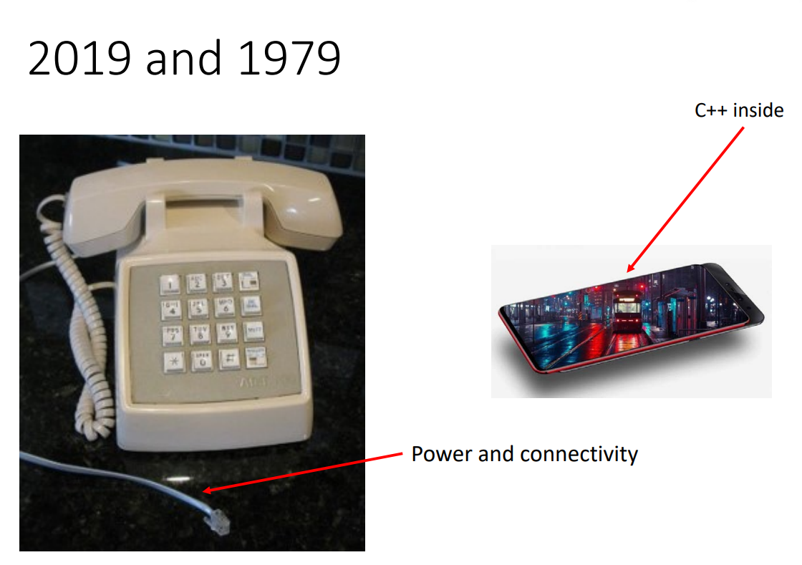
C++/C
Чем отличается C/C++от других языков программирования
Какое место занимает C/C++ в IT отрасли
Оссобености сборки C/C++ кода

Slide 3
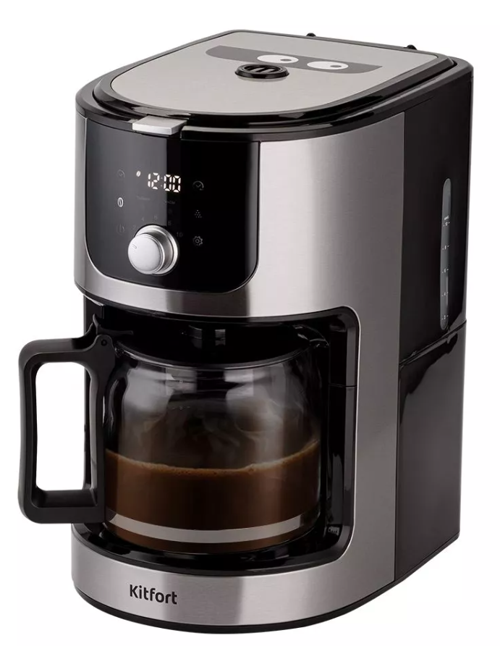






C++/C

Slide 4


C++/C
#include <iostream>
int main()
{
std::cout << "Hello World!\n";
}
???
???

Slide 5
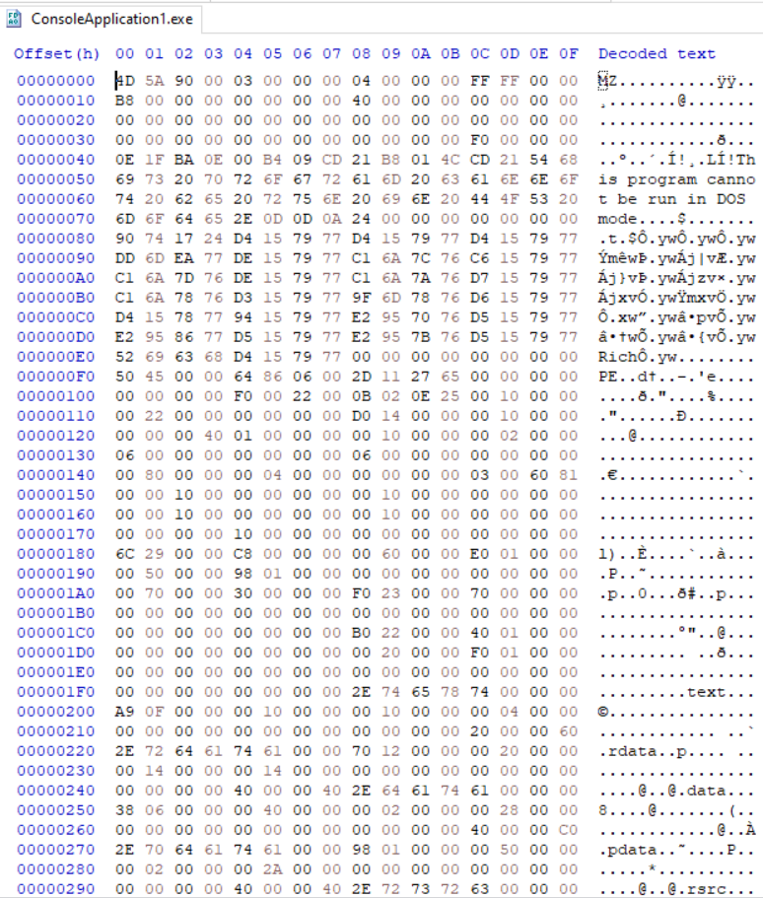
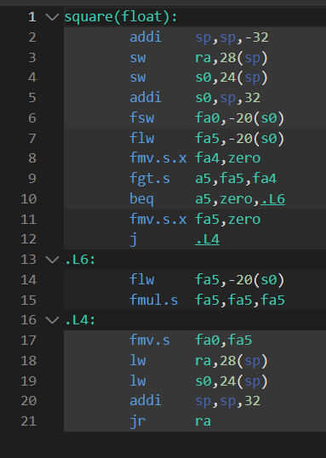
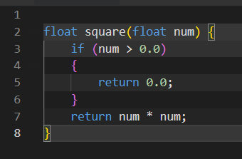
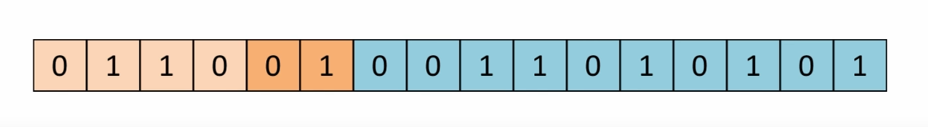
Ассемблер
Язы́к ассе́мблера (англ. assembly language) — представление команд процессора в виде, доступном для чтения человеком. C. Wikipedia
В языке ассемблера все вычисления производятся в регистрах. Отдельный команды для записи из регистров в память и наоборот (Load store) Управление control flow черезразличные conditional jump Каждая команда ассемблера кодируется в несколько байт
add r0 r1 r2

Slide 6
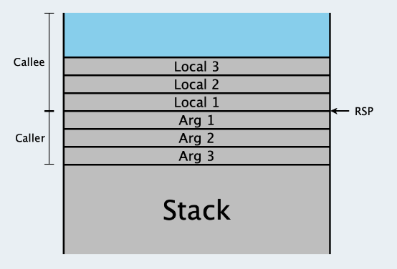
А где же стек (stack) и куча (heap)?
Stack используется очень часто поэтому современные ISA имеют специальные ассемблерные команды для работы со стеком
Stack это отдельная область памяти
Calling convection
Stack corruption

Slide 7
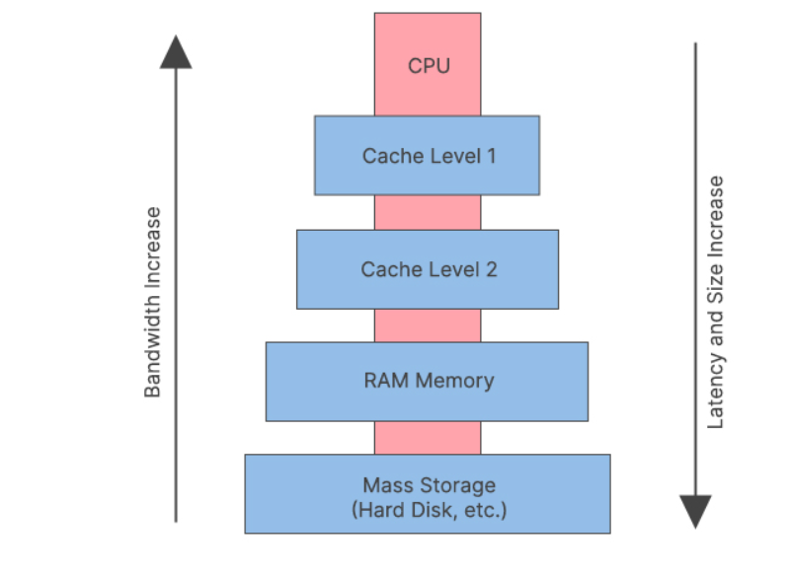
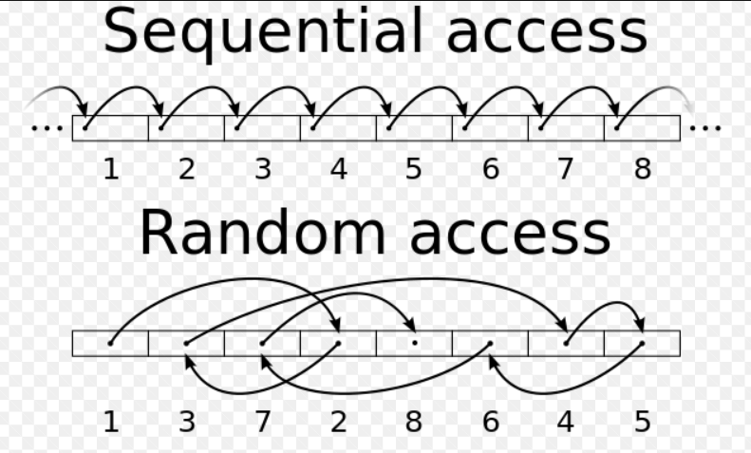
Cache miss
Чтение из памяти длится порядка сотни тактов процессора
Cache процессора строится на предположении что доступ к памяти программы будет локальным
Как работают кеши в многоядерном процессоре? (Cache coherence)
Sorting Algorithms: Speed Is Found In The Minds of People - Andrei Alexandrescu - CppCon 2019

Slide 8
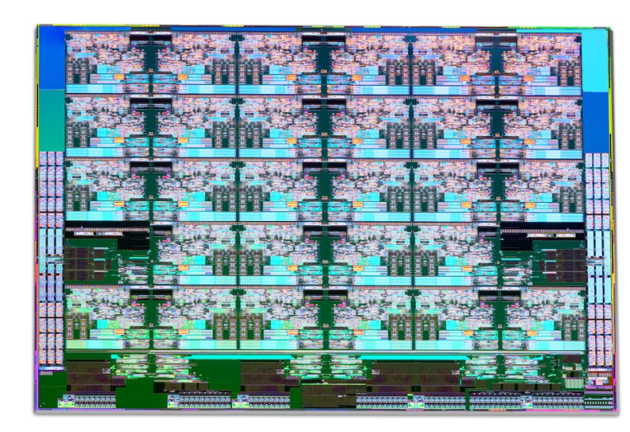
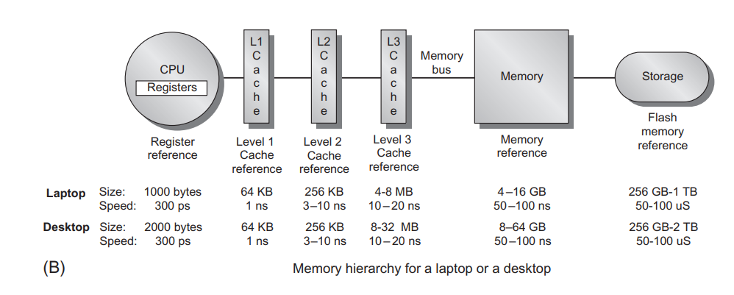
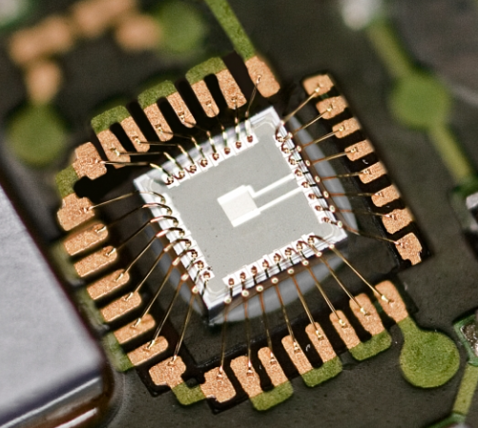
CPU
Computer Architecture: A Quantitative Approach Book
Computer Architecture - Lecture 1: Introduction and Basics (ETH Zürich, Fall 2020)
App.exe
OS
CPU

Slide 9
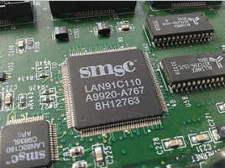

CPP
C++/C может напрямую компилироваться в бинарный код и запускаться напрямую на embedded девайсах
С++ напрямую компилируется в бинарный исполняемые файлы OS
C++/C может напрямую компилироваться в бинарный код и запускаться напрямую на embedded девайсах
С++ напрямую компилируется в бинарные исполняемые файлы OS
Python.exe написан на pure C Многие языки абстрагирую программиста от прямой работы с памятью C/C++ не единственные языки которые поддерживают прямую компиляцию в бинарные файлы

Slide 10
Процесс компиляции CPP/C кода
add10.cpp
compile
add10.o
add5.cpp
compile
add5.o
linker
main.exe
main.cpp
compile
main.o
Компиляция может выполянться параллельно
Compile-time связывание или static linking
Как компилятор узнает о add5 и add10 функциях если комплиляция происходит паралельно?
float add10(float x)
{
return x + 10.0f;
}
float add5(float x)
{
return x + 5.0f;
}
int main()
{
float t = 0;
std::cin >> t;
std::cout << add10(add5(t));
return 0;
}

Slide 11
Static library linking
add10.cpp
compile
add10.o
add5.cpp
compile
add5.o
linker
add.lib
int main()
{
float t = 0;
std::cin >> t;
std::cout << add10(add5(t));
return 0;
}
main1.exe
add.lib
main2.exe

Slide 12
Dynamic library linking
add10.cpp
compile
add10.o
add5.cpp
compile
add5.o
linker
add.dll
int main()
{
HMODULE dynamic_lib = LoadLibraryW(L"add.dll");
void* ptr = GetProcAddress(dynamic_lib, "add10");
//.....
}
main1.exe
add.dll
main2.exe

Slide 13
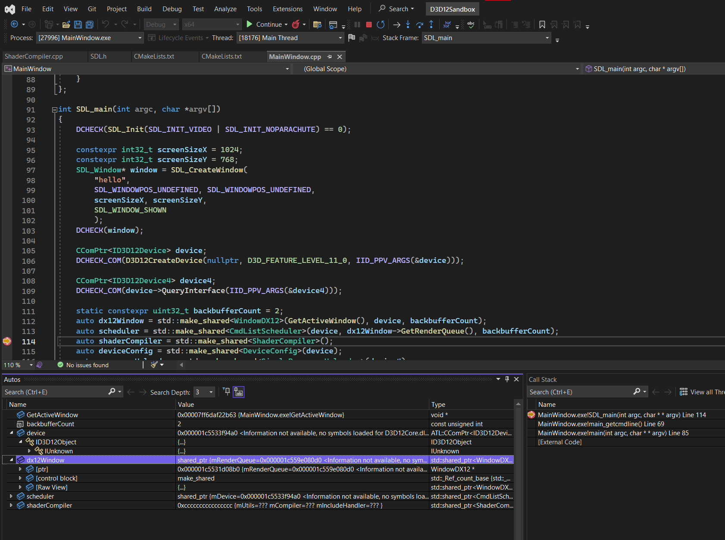
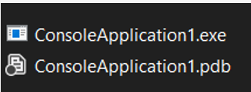
Debug Symbols
.pdb – файлы с Debug Symbols

Slide 14
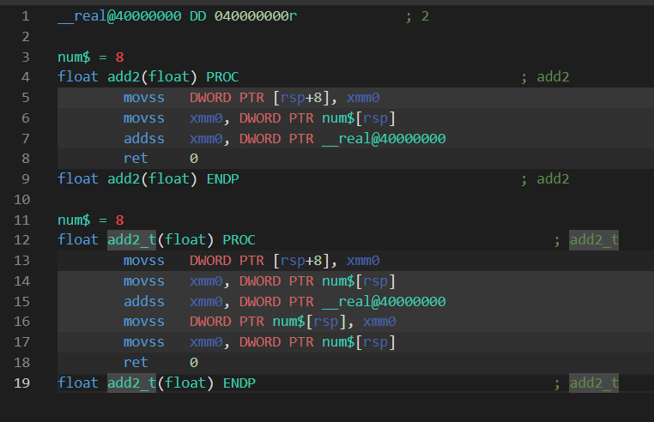
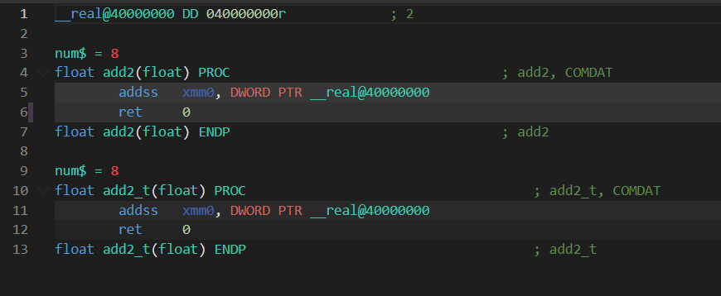
Отличие Debug, Release, RelWithDebInfo, сборок
Без оптимизаций
С оптимизацией
float add2(float num) {
return num + 2;
}
float add2_t(float num) {
num = num + 2;
return num;
}
https://godbolt.org/
- Позволяет увидеть ассемблерный код различных компиляторов в читаемой форме

Slide 15
C++/C
The purpose of a programming language is to help express ideas in code.
In that, a programming language performs two related tasks: it provides a vehicle for the programmer to specify actions to be executed by the machine, ‘‘close to the machine’’ direct mappings of built-in operations and types to hardware to provide efficient memory use and efficient low-level operations it provides a set of concepts for the programmer to use when thinking about what can be done. ‘‘close to the problem to be solved’’ affordable and flexible abstraction mechanisms
C++ is a language for developing and using elegant and efficient abstractions
The C++ Programming Language, 4th Edition, Bjarne Stroustrup Book

Slide 16
C++/C
The general ideals for design and programming can be expressed simply: Express ideas directly in code. Express independent ideas independently in code. Represent relationships among ideas directly in code. Combine ideas expressed in code freely – where and only where combinations make sense. Express simple ideas simply
The C++ Programming Language, 4th Edition, Bjarne Stroustrup Book

Slide 17
C++/C
The C++ language features most directly support four programming styles: Procedural programming This is programming focused on processing and the design of suitable data structures. It is what C was designed to support Data abstraction This is programming focused on the design of interfaces, hiding implementation details in general and representations in particular. Object-oriented programming This is programming focused on the design, implementation, and use of class hierarchies. Generic programming This is programming focused on the design, implementation, and use of general algorithms. Here, ‘‘general’’ means that an algorithm can be designed to accept a wide variety of types
The C++ Programming Language, 4th Edition, Bjarne Stroustrup Book

